Slide 1












CHÀO MỪNG CÁC EM
ĐẾN VỚI TIẾT HỌC HÔM NAY

Slide 2



Nêu đặc điểm của hoạt động thuyết trình và đặc điểm của việc thuyết trình về một tác giả văn học?
K (Đã biết) | W (Muốn biết) | L (Đã học được)
writing
writing
writing
writing

Slide 3
PHẦN 3
THUYẾT TRÌNH GIỚI THIỆU
VỀ MỘT TÁC GIẢ VĂN HỌC

Slide 4






Cách thức
Tiến trình
Thực hành
Vận dụng

Slide 5


I. Cách thức thuyết trình giới thiệu về một tác giả văn học
Để làm tốt công việc thuyết trình giới thiệu về một tác giả văn học, ta cần thực hiện những bước nào?

Slide 6


Cách thức thuyết trình giới thiệu
về một tác giả văn học
Luyện tập và trình bày
Chuẩn bị
Trao đổi và đánh giá

Slide 7



1.1. Xác định đề tài/vấn đề, không gian, thời gian thuyết trình
Bước 1: Chuẩn bị
Bạn cần trả lời được các câu hỏi:
- Người nghe là ai?
- Bạn sẽ nói ở đâu?
- Nói trong thời gian bao lâu?
- Mục đích nói là gì?
- Nói cái gì?
- Nói như thế nào?...

Slide 8
1.2. Tìm ý, lập dàn ý
Bước 1:
Chuẩn bị
HS chuyển hóa nội dung bài viết thành nội dung bài nói bằng cách:
- Tóm tắt các ý chính của bài viết dưới dạng sơ đồ, gạch đầu dòng, từ khóa.
- Chuẩn bị phương tiện giao tiếp phi ngôn ngữ hỗ trợ: tranh ảnh, video….
- Thiết kế tập tin trình chiếu để hỗ trợ cho bài thuyết trình.
- Dự kiến các ý kiến phản biện và chuẩn bị phần phản hồi.

Slide 9

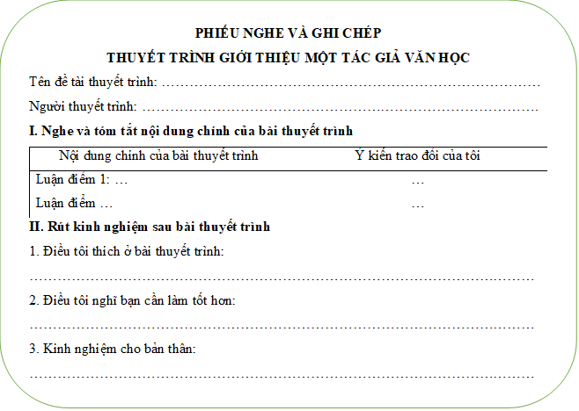

Chuẩn bị phiếu ghi chép để nghe và trao đổi trong buổi thuyết trình

Slide 10



Bước 2: Luyện tập và trình bày
Khi luyện tập, cần:
- Lựa chọn cách mở đầu hấp dẫn, thu hút được sự chú ý của người nghe.
- Lựa chọn từ ngữ đơn giản, dễ hiểu, khách quan, trung tính.
- Trích dẫn các bằng chứng hợp lí, làm sáng tỏ được luận điểm.
- Chú ý chuyển tiếp giữa các phần, các ý để người nghe dễ theo dõi.

Slide 11




Khi trình bày, cần:
- Dựa vào phần tóm tắt đã chuẩn bị trước.
- Kết hợp ngôn ngữ nói với các phương tiện giao tiếp phi ngôn ngữ.
- Tương tác với người nghe bằng ánh mắt và sử dụng cử chỉ vừa phải.
- Đảm bảo thời gian cho phép.
Thuyết trình

Slide 12


Bước 3: Trao đổi và đánh giá
Khi trao đổi, cần:
- Thể hiện thái độ cầu thị, trân trọng ý kiến đóng góp của người nghe.
- Lắng nghe câu hỏi, hỏi lại nếu chưa hiểu rõ câu hỏi.
- Trả lời câu hỏi một cách nhẹ nhàng, lịch sự, tôn trọng quan điểm của người khác.

Slide 13
Bảng kiểm thuyết trình giới thiệu về một tác giả văn học
Nội dung bảng kiểm |  | Đạt | Chưa đạt
Mở đầu | Chào hỏi và tự giới thiệu.
 | Giới thiệu về tác giả và nhận định khái quát về đóng góp của tác giả đối với nền văn học.
Nội dung chính | Giới thiệu về cuộc đời, sự nghiệp và các điểm đặc sắc trong phong cách nghệ thuật của tác giả.
 | Đưa bằng chứng và phân tích để chứng minh về đóng góp của tác giả.
 | Lí giải, đánh giá về những đóng góp cảu tác giả đối với nền văn học.
Kết thúc | Tóm tắt và khẳng định được nội dung trình bày về tác giả.
 | Cảm ơn và cháo kết thúc.
Kĩ năng trình bày, tương tác với người nghe | Diễn đạt rõ ràng, gãy gọn, từ ngữ khách quan, trung tính.
 | Kết hợp sử dụng hiệu quả các phương tiện phi ngôn ngữ để làm rõ nội dung trình bày.
 | Phản hồi thỏa đáng những câu hỏi, ý kiến của người nghe.
 | Đảm bảo thời gian quy định.
 | Tương tác tích cực với người nghe trong suốt quá trình nói.
Đánh giá

Slide 14











II. Thực hành

Slide 15




III. Thực hành
Giới thiệu một số đặc điểm phong cách nghệ thuật thơ Tố Hữu.

Slide 16
Phong cách nghệ thuật thơ Tố Hữu
Nội dung
chất trữ tình - chính trị
Nghệ thuật
đậm đà tính dân tộc
Hồn thơ hướng tới cái ta chung với lẽ sống lớn, tình cảm lớn, niềm vui lớn của con người cách mạng và đời sống cách mạng.
Thơ đậm chất sử thi..
Giọng thơ tâm tình, ngọt ngào, truyền cảm.
Thể thơ
Ngôn ngữ

Slide 17
III. Vận dụng

Slide 18





III. Vận dụng
Đọc và giới thiệu về một tác giả văn học mà em yêu thích.
Sản phẩm (Nộp sau 2 tuần)
- Dàn ý
- Bài viết giới thiệu về tác giả

Slide 19
Thanks

